Slide 1





CHÀO MỪNG CÁC EM ĐẾN VỚI BÀI HỌC NGÀY HÔM NAY!

Slide 2
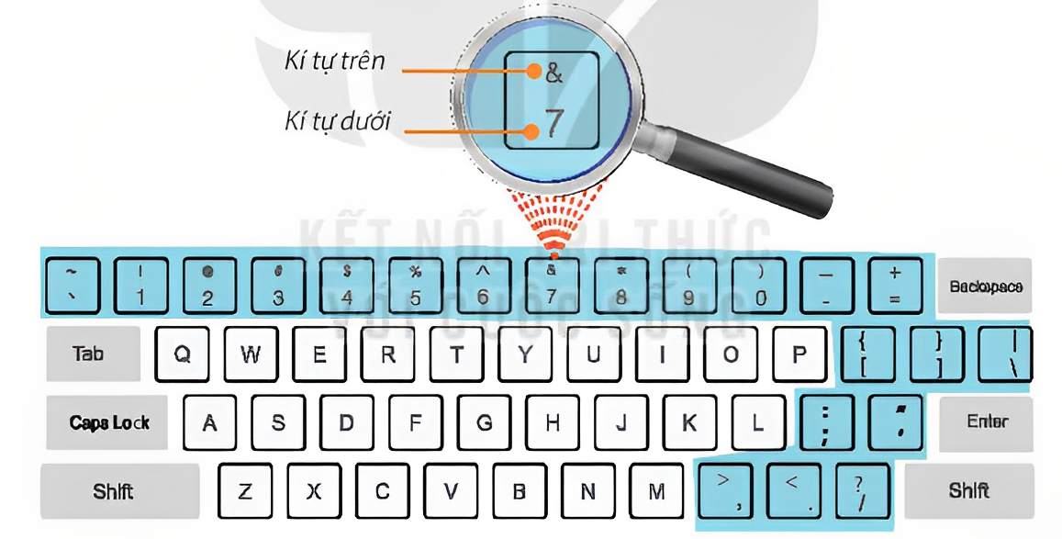
KHỞI ĐỘNG
Đọc nội dung phần khởi động, quan sát hình ảnh và thực hiện yêu cầu:
Em hãy kể tên một số kí tự của phím có hai kí tự trên hàng phím số.
Hình 54. Các phím có hai kí tự

Slide 3

Một số kí tự trên hàng phím số
!
@
#
$
%
^
&
*
(
)

Slide 4




BÀI 12B.
PHẦN MỀM LUYỆN GÕ BÀN PHÍM

Slide 5




NỘI DUNG BÀI HỌC
1
2
3
Thực hành
Luyện tập
Vận dụng

Slide 6




PHẦN 1.
THỰC HÀNH

Slide 7
1
NHIỆM VỤ
Luyện gõ chữ hoa với bài học Capitals
HƯỚNG DẪN THỰC HIỆN
Mở phần mềm Kiran's Typing Tutor. Chọn nút lệnh Kids Typing trên màn hình chính.
1
2
Trong mục Course, chọn bài học Capitals.
Nhấn giữ phím Shift đồng thời gõ phím chữ tương ứng chữ hoa xuất hiện trên màn hình.
3
4
Nháy vào nút lệnh Close để về màn hình chính.

Slide 8
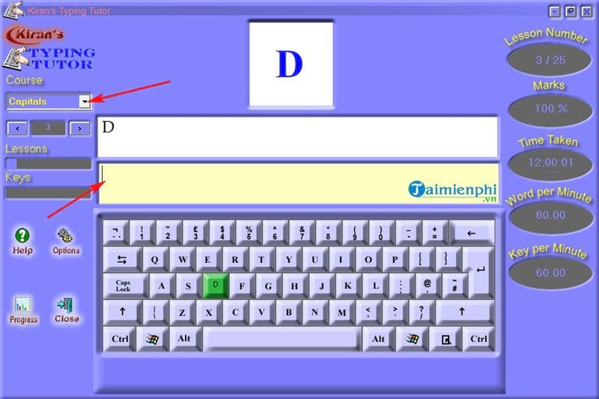
LƯU Ý
Phím Shift do hai ngón út phụ trách. Phím Shift dùng để gõ các chữ in hoa và các kí hiệu trên (các dấu) của phím có kí hiệu.

Slide 9
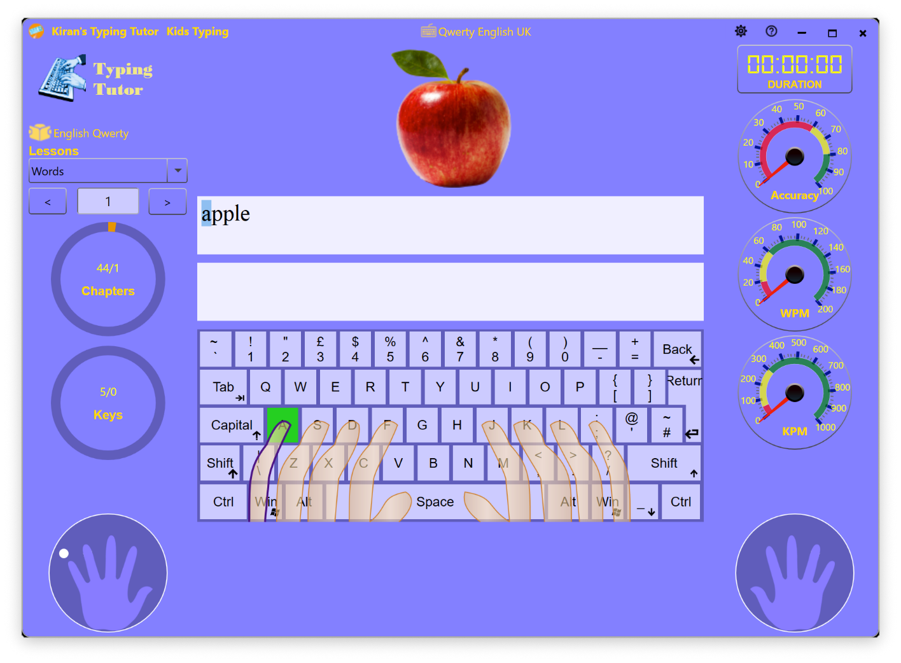
2
NHIỆM VỤ
Luyện gõ từ với bài học Words
HƯỚNG DẪN THỰC HIỆN
1
Chọn nút lệnh Kids Typing trên màn hình chính.
2
Trong mục Course, chọn bài học Word.
3
Luyện gõ các từ trong bài học Words.
4
Nháy vào nút lệnh Close để về màn hình chính.

Slide 10
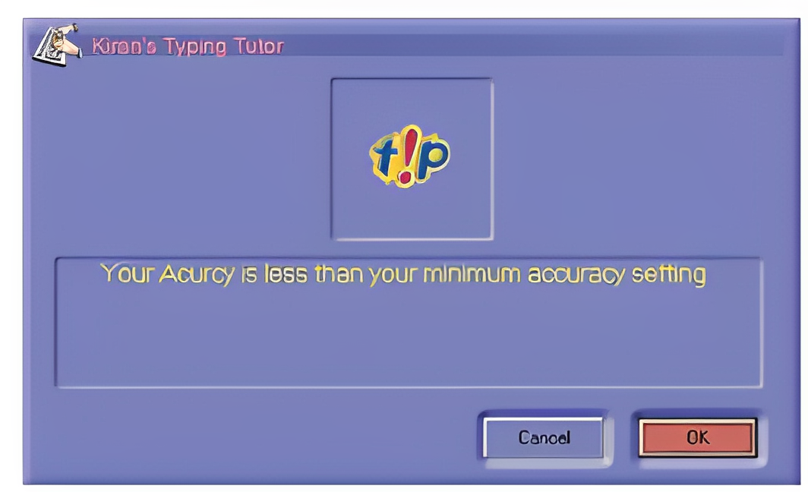

LƯU Ý
Nếu từ em gõ sai nhiều sẽ có thông báo như sau:

Slide 11
Luyện gõ 10 ngón các kí tự trên của hàng phím số trong mục Typing Practice. Đóng bà luyện tập và thoát khỏi phần mềm
3
NHIỆM VỤ
HƯỚNG DẪN THỰC HIỆN
1
Chọn nút lệnh Typing Practice trên màn hình chính.
2
Trong mục Course, chọn bài học NumericKeys-Qwerty.
Chọn các bài luyện tập nhỏ từ số 31 để luyện gõ các kí tự trên của hàng phím số.
3
Nháy chuột vào nút lệnh Close để về màn hình chính và nút lệnh Exit để thoát phần mềm
4

Slide 12

LƯU Ý
Với các phím có hai kí tự, muốn có kí tự phía trên của phím như !, @, #,... ta nhấn giữ phím Shift khi gõ số.
Nếu cần gõ các kí tự trên do tay phải phụ trách thì ngón út tay trái sẽ nhấn giữ phím Shift và ngược lại.

Slide 13
PHẦN 2.
LUYỆN TẬP

Slide 14



TRÒ CHƠI TRẮC NGHIỆM
Câu 1. Muốn gõ chữ hoa, em sử dụng phím nào sau đây?
A. Tab
C. Ctrl
B. Shift
D. Alt

Slide 15
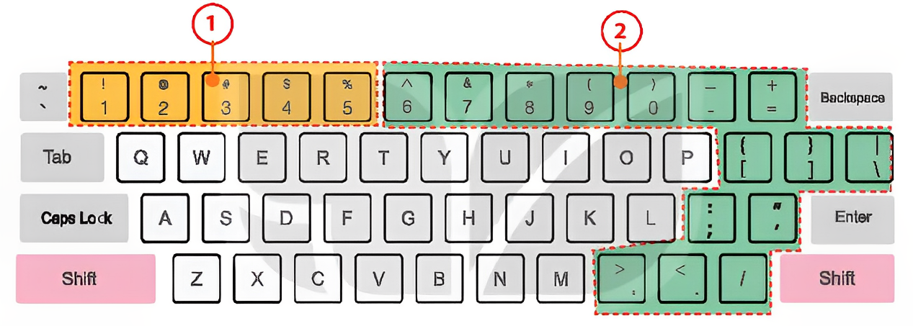
Câu 2. Trên bàn phím có hai phím Shift bên trái và bên phải, các phím có hai kí tự nằm ở hai khu vực như Hình 60.
Muốn gõ các kí tự trên ở khu vực 2, em sử dụng phím Shift nào?
A. Phím Shift bên trái
B. Phím Shift bên phải

Slide 16
Câu 3. Để chọn hàng phím luyện tập, em nháy chuột vào tam giác nhỏ trong mục nào?
A. Mục Course
C. Mục User Name
B. Mục Typing Practice
D. Cả ba đều sai

Slide 17
Câu 4. Đâu là mục dùng để kiểm tra kết quả luyện gõ trong phần mềm Kiran’s Typing Tutor?
A. Typing Lessons
C. Typing Games
B. Typing Practice
D. Typing Tests

Slide 18
Câu 5. Đâu là mục dùng để thực hành việc luyện gõ các kí tự trong phần mềm Kiran’s Typing Tutor?
A. Typing Lessons
C. Kids Typing
B. Typing Practice
D. Đều đúng

Slide 19
Bài tập 3. Mở chương trình Kiran's Typing Tutor, chọn nút lệnh Kids Typing và chọn bài học Colours để luyện gõ các từ chỉ màu sắc
HƯỚNG DẪN THỰC HIỆN
1
Chọn nút lệnh Typing Practice trên màn hình chính.
Trong mục Course, chọn bài học Colours để luyện gõ các từ chỉ màu sắc .
2
Nháy chuột vào nút lệnh Close để về màn hình chính và nút lệnh Exit để thoát phần mềm
3

Slide 20
PHẦN 3.
VẬN DỤNG

Slide 21

Vận dụng kiến thức đã được học để hoàn thành nhiệm vụ sau đây:
Hãy mở phần mềm Kiran's Typing Tutor và chọn bài luyện tập gõ hàng phím số

Slide 22



HƯỚNG DẪN VỀ NHÀ
Ôn tập lại nội dung chính đã học ở bài học ngày hôm nay
Đọc và chuẩn bị trước Bài 13: Chơi với máy tính

Slide 23
CẢM ƠN CÁC EM ĐÃ CHÚ Ý LẮNG NGHE BÀI GIẢNG!

